Slide 1


Минойская цивилизация (Крит): Лабиринт Минотавра и загадка дворцов
Автор презентации: Presentacium.ru

Slide 2

Введение
В этой презентации мы познакомимся с минойской цивилизацией на Крите, рассмотрим её дворцы и их особенности. Узнаем об истории открытия этой культуры, её религиозных практиках, искусстве и торговых связях. Также обсудим падение минойской цивилизации, легенды и мифы, связанные с ней, и современные исследования.

Slide 3

История открытия
В конце XIX века на острове Крит начались археологические раскопки, в результате которых были обнаружены останки минойской цивилизации, датируемые примерно 2000 годом до нашей эры.
Впервые миру стала известна культура, существовавшая на Крите более трёх тысяч лет назад, благодаря раскопкам, проведённым археологом Артуром Эвансом в начале XX века.
Благодаря находкам Эванса стало известно, что минойская цивилизация имела разветвлённую сеть дворцов и развитую систему коммуникаций, в том числе знаменитый Лабиринт Минотавра.

Slide 4

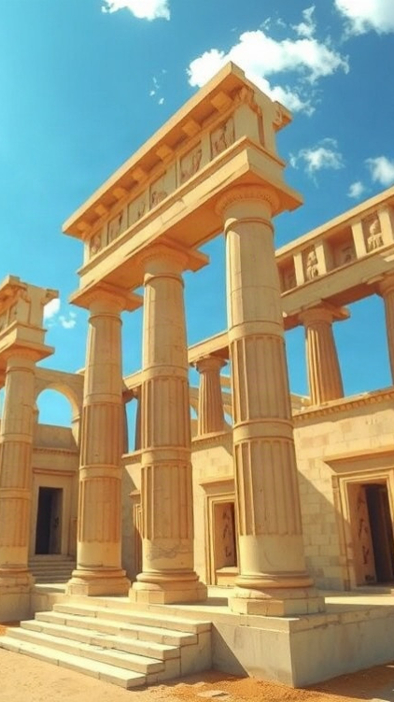
Особенности архитектуры
Минойская архитектура характеризуется монументальными сооружениями, например, дворцами с величественными колоннами, число которых в некоторых комплексах достигает нескольких сотен.
На Крите насчитывается около 100 монументальных сооружений, включая знаменитый Кносский дворец, где найдены сложные инженерные решения, такие как система водопроводов и вентиляция.
Отличительной чертой минойских дворцов являются открытые дворы и яркие фрески, покрывающие стены помещений.

Slide 5

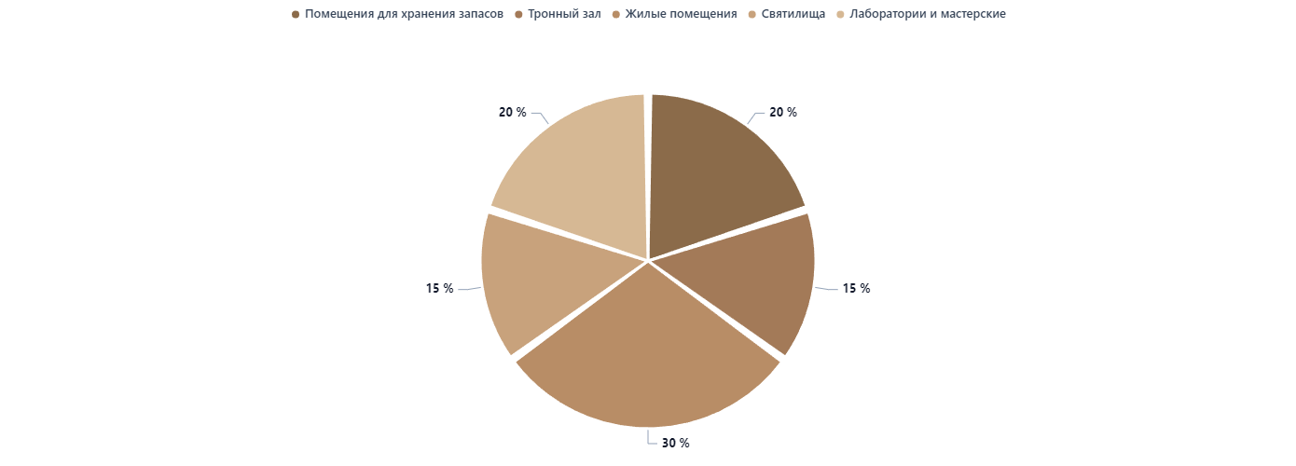
Структура минойского дворца
Диаграмма показывает структуру минойского дворца на Крите. Представлены доли различных функциональных зон: помещения для хранения запасов — 20%, тронный зал — 15%, жилые помещения — 30%, святилища — 15%, лаборатории и мастерские — 20%. Параметры указаны в процентах.

Slide 6

Религиозные практики
В минойской религии значительное место занимали жертвоприношения, о чём свидетельствуют археологические находки. Например, в Кноссе обнаружено более 20 статуэток богинь и ритуальных сосудов, датируемых периодом между 1700 и 1450 годами до нашей эры.
Кроме того, практика почитания священных животных, в том числе быков, была распространена по всему Криту.

Slide 7

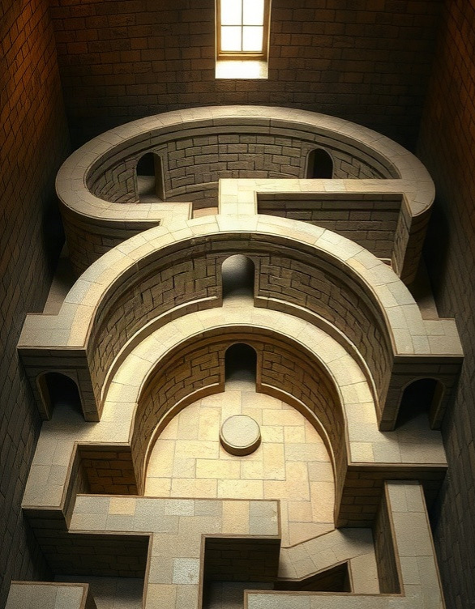
Роль лабиринта Минотавра
Построенный около 1700 года до нашей эры, Лабиринт Минотавра, согласно мифам, являлся сложным сооружением на Крите, отражая архитектурные достижения минойской цивилизации. В нем сплелись мифология и реальность: точное количество комнат в лабиринте не установлено, однако предполагается, что его структура включала множество запутанных переходов, что делало его символом сложности и загадочности. Этот лабиринт, ассоциирующийся с величественными дворцами Крита, стал важной частью культурного наследия минойской цивилизации, подчеркивая её богатство и инновационный подход в архитектуре.

Slide 8
Жизнь в минойских городах
1
2
В минойских городах, насчитывающих более 1000 лет истории, население достигало 20–30 тысяч человек.
Городские центры, такие как Кносс, отличались сложной планировкой с многокомнатными дворцами, украшенными фресками. В центре общественной жизни стояли религиозные и культурные мероприятия, проводимые в специальных святилищах.

Slide 9
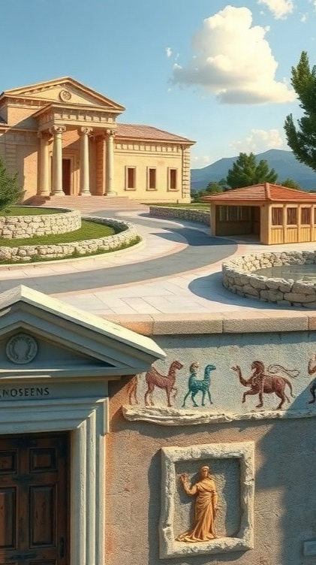
Искусство и ремесло
Минойская цивилизация, достигшая расцвета в 2000–1500 годах до нашей эры, создала уникальные дворцы, в том числе знаменитый Кносский дворец, который имел до 1300 комнат. Фрески и статуэтки того времени изображают сцены из повседневной жизни, богов и героев, демонстрируя развитую культуру и искусство.
Искусство минойцев оказывало значительное влияние на религиозные практики и социальные нормы, отражая богатство и сложность их общества.

Slide 10
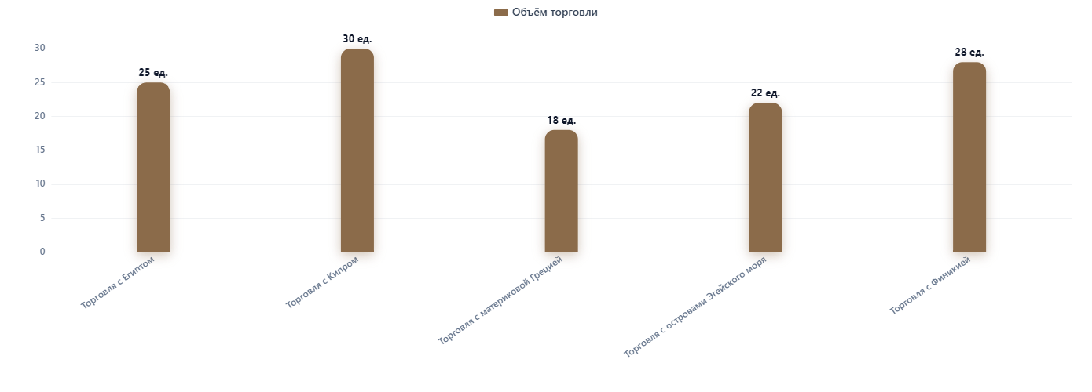
Торговые связи
Минойская цивилизация активно торговала с различными регионами: объём торговли с Египтом составил 25 ед., с Кипром — 30 ед., с материковой Грецией — 18 ед., с островами Эгейского моря — 22 ед., с Финикией — 28 ед. Диаграмма показывает значительный объём торговых связей Крита в древности.

Slide 11

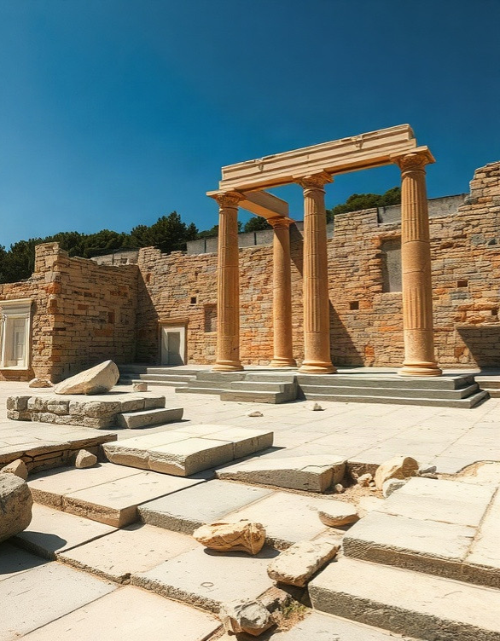
Падение минойской цивилизации
В середине XV века до нашей эры произошло разрушение Кносса и других крупных дворцов, что привело к значительному сокращению населения Крита на 70% в течение нескольких десятилетий.
Исследования археологов показывают, что этот период характеризуется наличием множества пожаров и землетрясений, что могло стать одной из причин упадка минойской цивилизации. Учёные предполагают, что упадок минойской культуры также мог быть связан с природными катастрофами и вторжением ахейцев, что подтверждается находками предметов, датируемых этим периодом.

Slide 12

Легенды и мифы
Минойская цивилизация процветала на Крите примерно с 2000 по 1450 год до нашей эры. Легенды гласят, что в минойском дворце Кноссе находился знаменитый Лабиринт Минотавра, хотя археологические раскопки не подтвердили его физическое существование.
Однако дворцы этой цивилизации, такие как Кносский, действительно поражают своей сложной планировкой и включают около 1300 комнат.

Slide 13

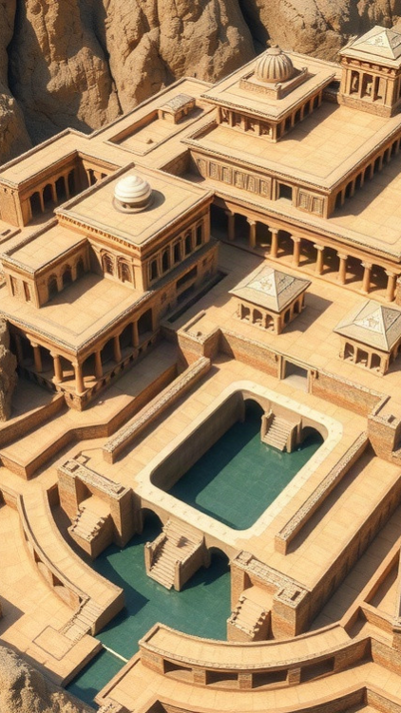
Современные исследования
В результате археологических раскопок на Крите обнаружено более 1000 объектов минойской культуры, включая дворцы и поселения, датируемые периодом с XXX по XII век до нашей эры.
Исследования показали, что планировка дворцов и система коммуникаций минойской цивилизации были чрезвычайно продуманными, с использованием каналов и террас, свидетельствующих о высоком уровне архитектурного мастерства.
Современные технологии датировки позволяют учёным утверждать, что возраст некоторых находок превышает 3500 лет.

Slide 14
Загадка критских дворцов
Критские дворцы, включая знаменитый Кносский дворец, были построены в период с 2000 по 1450 годы до нашей эры.
Эти величественные сооружения занимали площадь более 20 тысяч квадратных метров и включали в себя более 1300 помещений. В них обнаружены сложные системы водоснабжения и канализации, свидетельствующие о высоком уровне инженерной мысли минойцев.

Slide 15
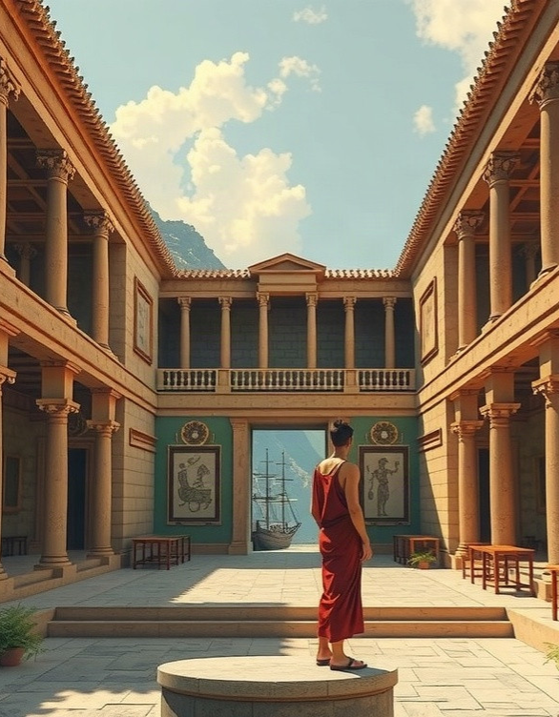
Эволюция минойской культуры
Диаграмма показывает основные аспекты минойской культуры на Крите: религиозные обряды, архитектура дворцов, искусство и керамика, морская торговля, развитие письменности.
Параметры представлены в процентах от общего объёма культурных аспектов минойской цивилизации.

Slide 16

Спасибо за внимание!
Спасибо за внимание. В этой презентации мы познакомились с культурой минойской цивилизации, изучили особенности их архитектуры, религиозных практик и повседневной жизни. Надеемся, что этот материал поможет вам лучше понять историю Крита и его место в мировой культуре.

